Slide 1


FLEXSIM 2027
循環箱逆向物流
原生數位分身與處方實測
page 01
雙層輸送網・五人作業・500 箱資產池
2026.10.29 循環物流數位分身實測
Notes:
責任分工建議：商業與假設、建模與調度、驗證與統計、財務與展示。未提供姓名，因此未虛構組員。
來源：本機 prompt_detail.md、01_SA/Params.csv、04_實驗/原生Experimenter_v8_正式/標準化/*.json。模擬實測非實倉觀測。
統計：30 個共同種子，暖機 86,400 秒，觀察 518,400 秒；95% CI 使用 t(29)=2.04523。

Slide 2

FLEXSIM 2027
商業洞察
退貨商品與空箱互相牽制
page 02
30%–40%
短波尖峰：3波 × 20分鐘。
210/h是60/h的3.5倍，增加250%。
六日總量約1.43倍，不是全日超載。
課程設定的退貨率
主DOE超24h及貶值損失皆0；持續300/h七日另有11925件超24h，不混入主DOE收益。
Notes:
退貨率取自指定課程資料，非外部市場統計。S0 60 件/h；S1 波外80、三波210件/h，各20分鐘；敏感度尖峰270件/h。
來源：本機 prompt_detail.md、01_SA/Params.csv、04_實驗/原生Experimenter_v8_正式/標準化/*.json。模擬實測非實倉觀測。
統計：30 個共同種子，暖機 86,400 秒，觀察 518,400 秒；95% CI 使用 t(29)=2.04523。

Slide 3
FLEXSIM 2027
目標 KPI
課程目標逐項驗證
指標 | 判定門檻 | 本案的計算界線
結案率保守下界 | ≥99.5% | 1－期末退貨商品WIP／觀察期退貨量
Separator Blocked | <1% | 暖機後狀態時間／觀察時間
Q-Time 超 24 h | 0 件 | 外部到達至開始 QA
淨減碳／包材節約 | 42%達標／65%未達 | 12m：73.995%／39.173%
page 03
原課程通過率混入商品、箱與外包事件，會超過100%；本案另列該值並使用商品口徑決策。
Notes:
原始混合單位通過率保留於 course_pass_ratio_mixed_units。returned_goods_resolution_ratio 可能因跨期WIP略高於100%，不能視為到達批次已全部完成。
來源：本機 prompt_detail.md、01_SA/Params.csv、04_實驗/原生Experimenter_v8_正式/標準化/*.json。模擬實測非實倉觀測。
統計：30 個共同種子，暖機 86,400 秒，觀察 518,400 秒；95% CI 使用 t(29)=2.04523。

Slide 4

FLEXSIM 2027
雙閉環架構
商品與循環箱分離後再配對
商品：QA檢驗
40s／支援20s
→
A15s／B120s
C60s報廢退出
↗
↘
退貨入庫
拆包分離
Combiner
一箱一件
→
出庫
釋回箱資產
page 04
↘
↗
空箱：4m高程緩衝
清洗30s
→
風乾6m／檢驗5s
2%箱報廢
有限500箱資產池，每箱150次；外包支線延遲4h並保留系統WIP
0m緩衝採原生真旁路。商品／空箱各自守恆，回到Combiner才一箱一件。
Notes:
流程圖為可編輯架構。原生Process Flow CustomCode已實際接收並完成ESG更新及QA支援事件Token。完整DFD見01_SA；外部未入庫需求與倉內500箱資產分帳，實體箱池由入庫閘控限制。B級雙站各120秒，兩站各需作業員。
來源：本機 prompt_detail.md、01_SA/Params.csv、04_實驗/原生Experimenter_v8_正式/標準化/*.json。模擬實測非實倉觀測。
統計：30 個共同種子，暖機 86,400 秒，觀察 518,400 秒；95% CI 使用 t(29)=2.04523。

Slide 5
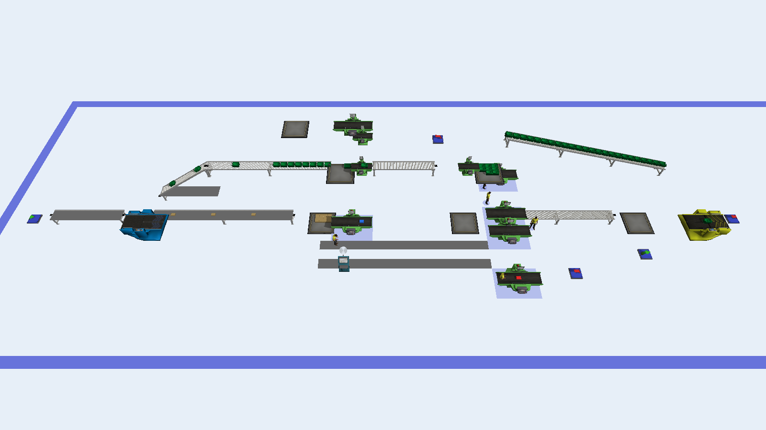
FLEXSIM 2027
3D 佈局
雙層輸送網的原生運行畫面
page 05
S1、P4、12m、seed101；v8原生3D實際運行。正式統計來自原生Experimenter 1,350次。
Notes:
畫面為v8真實幾何模型。3,600張原生影格、逐格時間紀錄及五分鐘WebM備援另附。模型包含即時埠轉移，各長度轉接點已同步；清洗及檢驗設備外形採明示的2m×2m假設。這是課程輸入下的原生模型，尚無實倉CAD與現地運輸校準。
來源：本機 prompt_detail.md、01_SA/Params.csv、04_實驗/原生Experimenter_v8_正式/標準化/*.json。模擬實測非實倉觀測。
統計：30 個共同種子，暖機 86,400 秒，觀察 518,400 秒；95% CI 使用 t(29)=2.04523。

Slide 6
FLEXSIM 2027
多能工與防呆
五人資源池與 A* 導航
QA 隊列 >15 件
5 人
鎖定支援員，等現有整新任務完成後再移動。
抵達 QA 才將工時從40秒降為20秒。
QA 隊列 ≤5 件，先完成當前任務再歸建。
支援旗標防止重複調派，B2工位暫停接新件。
page 06
固定人數
1.4 m/s 步速假設
原生 A* 實際移動
5人×40段往返；86,797筆活動路格占用、972,625段路徑方向檢查均無違規。
Notes:
證據：DispatchLog、AStarNavigator members與Operator移動。單行以原生TravelPatterns限制方向；200段往返到站距離為工作站邊緣0.5m。待命人員採官方讓位假設，互斥檢查針對活動行走者。
來源：本機 prompt_detail.md、01_SA/Params.csv、04_實驗/原生Experimenter_v8_正式/標準化/*.json。模擬實測非實倉觀測。
統計：30 個共同種子，暖機 86,400 秒，觀察 518,400 秒；95% CI 使用 t(29)=2.04523。

Slide 7
FLEXSIM 2027
ESG：門檻與增量
74%達標，不等於P4再省74%
Before 73.853%
主推12m 73.995%
每件0.184875 kWh
1 − 0.184875 × 0.495 ÷ 0.35
＝ 73.853%：Before已超過42%
相較Before僅 +0.141百分點
P4須再扣外包排放
課程口徑；不是完整生命週期盤查
page 07
42%是目標門檻；原始來源未提供相同輸入下42%的推導條件。不能為貼近目標反調參數。
Notes:
S1/P0無外包，按每次能耗/退貨量計算再取平均，0.184875145kWh/件。1−E×0.495/0.35=73.853%。同口徑若剛好42%，E約0.410101kWh/件；差異來自給定係數、能耗與基準。P4 12m的完整減碳CI[73.966,74.023]%，下界亦大於42%；包含平均84.7箱外包及相應排放，不能只套電力公式。0.35與0.495為課程係數，未涵蓋完整箱製造與逆物流LCA。
來源：本機 prompt_detail.md、01_SA/Params.csv、04_實驗/原生Experimenter_v8_正式/標準化/*.json。模擬實測非實倉觀測。
統計：30 個共同種子，暖機 86,400 秒，觀察 518,400 秒；95% CI 使用 t(29)=2.04523。

Slide 8
FLEXSIM 2027
信度檢定 V1–V6
驗證必須能攔下錯誤
檢查 | 實測證據 | 判讀
V1 守恆 | 1350次；每次17項殘差為0 | 商品、需求、箱資產分帳
V2／V3 穩定 | S0：產投CV≤5%；WIP漂移-0.21% | 基準整體達標；尖峰Before不穩定
V4 同種子 | 3組×2次，原生完整讀值相等 | GUI原始結果亦逐項一致
V5 估計精度 | 30次最差18.07%；600次3.47% | 原始30次未達；追加樣本達標
V6 分級比例 | S0合併卡方 p=0.1514 | 未拒絕60／30／10設定
page 08
600個基準樣本＝主實驗30次＋追加570次；沒有挑選種子，也未將30次的失敗改成通過。
Notes:
V3依批次前固定計畫，使用30次平均WIP時間剖面的迴歸，並完整保留個別重複的絕對漂移。S0 pooled漂移−0.20755%，S1 Before為9.84335%，P4 12m為1.86592%。V5包含12項主要作業與財務KPI；原始30次的精度不足仍是正式發現。
來源：本機 prompt_detail.md、01_SA/Params.csv、04_實驗/原生Experimenter_v8_正式/標準化/*.json。模擬實測非實倉觀測。
統計：30 個共同種子，暖機 86,400 秒，觀察 518,400 秒；95% CI 使用 t(29)=2.04523。

Slide 9
FLEXSIM 2027
效度檢定 V7–V11
將模型對回物理與排隊
檢查 | 標準／實測 | 判讀
V7 清洗產能 | 30s／箱；未超過實現可用產能 | 條件利用率與ρ差≤1.37pp
V8 停機占比 | S0均值3.80%；理論4% | 整體差0.20pp，個別診斷另列
V9 Little’s Law | 90組獨立時間戳；最大誤差2.32% | 有限觀察窗修正亦一致
V10 五倍壓力 | 300件/h ×7日；保留外部積壓 | QA先超載，清洗近飽和
V11 無長時停滯 | 1350次最長零出庫1h | 未出現連續4h零出庫
page 09
1920次不重複原生運行；15,360筆功能性KPI響應與原始計數重算差異為0。
Notes:
獨立飽和測試：無故障119.994箱/h；故障均值115.156箱/h，CI涵蓋115.2。主模型V7另以每次實現停機時間對標，不能把每次可用率固定成96%。V8個別重複最大偏差2.46pp，未隱藏。五倍測試7日期末外部待入庫需求34185，實體箱資產最大71，未超過500；縮小5箱池的停機恢復測試則實際觸發了硬上限。
來源：本機 prompt_detail.md、01_SA/Params.csv、04_實驗/原生Experimenter_v8_正式/標準化/*.json。模擬實測非實倉觀測。
統計：30 個共同種子，暖機 86,400 秒，觀察 518,400 秒；95% CI 使用 t(29)=2.04523。

Slide 10
FLEXSIM 2027
關鍵發現
只加8m不夠，聯合控制才有效
page 10
P2 8m阻塞7.609% [6.917,8.301]，未達1%。P4有支援與外包，不能把聯合效果都歸因於人力。
Notes:
S1、各30次。P4 8m平均外包110.8箱，12m84.7箱，現有DOE不是支援/外包的獨立消融。P4 8m阻塞0.951% [0.783,1.118]；12m0.711% [0.565,0.856]。QA單人40秒能力90/h，低於清洗期望115.2/h，單加第二台清洗P1仍阻塞3.944%。
來源：本機 prompt_detail.md、01_SA/Params.csv、04_實驗/原生Experimenter_v8_正式/標準化/*.json。模擬實測非實倉觀測。
統計：30 個共同種子，暖機 86,400 秒，觀察 518,400 秒；95% CI 使用 t(29)=2.04523。

Slide 11
FLEXSIM 2027
處方 DOE
緩衝與調派必須一起評估
page 11
3種情境 × 15種處方／長度 × 30次；各跑7日、暖機24h。0m採實際旁路，非隱藏容量。
Notes:
每次動態佈局都同步入口、出口及斜帶實際距離。早期未同步出口的測試被守恆檢查攔下並作廢；本頁僅使用重新凍結後的protocol9正式資料。Source外部需求與實體箱池分帳，500箱入庫閘控經縮小池停機測試驗證。
來源：本機 prompt_detail.md、01_SA/Params.csv、04_實驗/原生Experimenter_v8_正式/標準化/*.json。模擬實測非實倉觀測。
統計：30 個共同種子，暖機 86,400 秒，觀察 518,400 秒；95% CI 使用 t(29)=2.04523。

Slide 12
FLEXSIM 2027
主推方案：P4 12m
服務要求下選12m，8m為備選
S1 指標 | Before P0 | 低預算備選：8m | 主推：P4 12m
Blocked % | 12.22 [11.37, 13.07] | 0.95 [0.78, 1.12] | 0.71 [0.57, 0.86]
平均Q-Time min | 19.71 [17.79, 21.63] | 5.52 [5.25, 5.78] | 5.01 [4.77, 5.26]
結案率下界 % | 99.82 [99.76, 99.88] | 99.94 [99.93, 99.95] | 99.94 [99.93, 99.95]
資本支出 NT$ | 0 | 80,000 | 120,000
page 12
主推12m採額外CI上界<1%的服務風險限制；8m僅符合原均值規則。兩者直接ROI均為負。
Notes:
兩種選法明確區分，沒有暗中修改課程門檻。兩者超24h均為0；12m在270件/h尖峰敏感度亦檢查。結案下界把期末退貨商品WIP全部視為觀察期未完成，不能解讀成100%精確履約。
來源：本機 prompt_detail.md、01_SA/Params.csv、04_實驗/原生Experimenter_v8_正式/標準化/*.json。模擬實測非實倉觀測。
統計：30 個共同種子，暖機 86,400 秒，觀察 518,400 秒；95% CI 使用 t(29)=2.04523。

Slide 13
FLEXSIM 2027
財務：投資與營運分開
服務改善，仍無正向回收期
財務指標 | P4 8m | P4 12m
初始投資 NT$ | 80,000 | 120,000
相較P1少投資 NT$ | 1,420,000 | 1,380,000
相較P0年淨效益 NT$ | -64,374 | -50,937
ROI／正回收期 | -80.47%／無 | -42.45%／無
page 13
主DOE 1350次的24h損失全為0，沒有這項可省收益；12m包材節約39.17%仍未達65%。
Notes:
成本含箱攤提、剩餘帳面價值沖銷、清洗耗材、電力、外包與Q-Time損失。365日年化以6日觀察推估，另列250日敏感度；不是實際年度帳務。12m五年8%NPV為-323,376元。若必須改善SLA，P4比P1少投資且營運成本較低，但與維持P0相比，直接財務效益不足以支持回收。
來源：本機 prompt_detail.md、01_SA/Params.csv、04_實驗/原生Experimenter_v8_正式/標準化/*.json。模擬實測非實倉觀測。
統計：30 個共同種子，暖機 86,400 秒，觀察 518,400 秒；95% CI 使用 t(29)=2.04523。

Slide 14
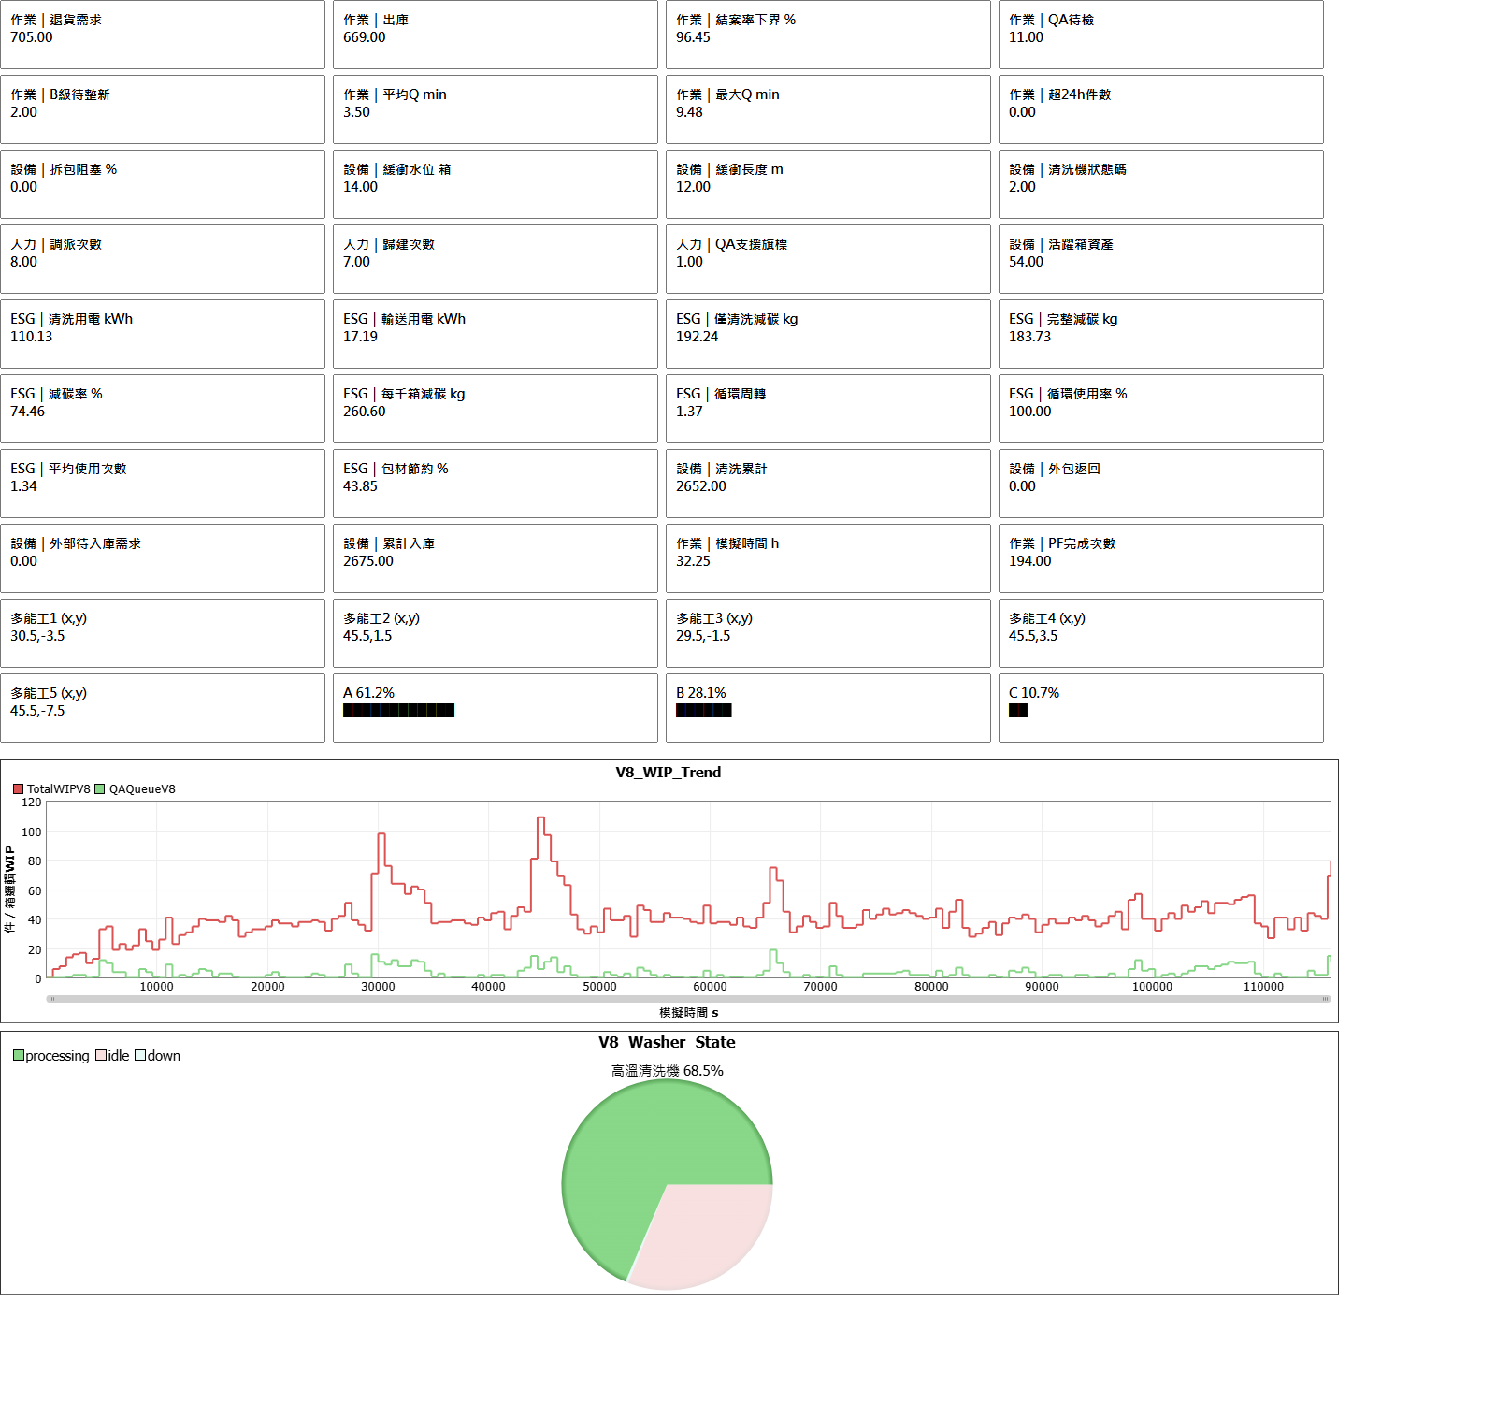
FLEXSIM 2027
展示：指標要可比較
設備占比熱圖，取代含糊著色
原生WIP／清洗狀態
指標 | 清洗 | 拆包 | QA | B1 | B2 | A | C
前加工% | 68.57 | 18.38 | 91.10 | 48.90 | 28.01 | 20.87 | 14.67
後加工% | 68.55 | 20.91 | 87.28 | 50.71 | 26.25 | 20.97 | 14.68
前阻塞% | 0.00 | 3.00 | 0.37 | 0.00 | 0.00 | 0.00 | 0.00
後阻塞% | 0.00 | 0.00 | 0.51 | 0.00 | 0.00 | 0.00 | 0.00
page 14
加工色階0–100%；阻塞色階0–3.5%。
同seed101、同116100秒的累計占比。
3D圖改稱設備績效著色截圖。「循環箱出庫占比100%」由模型結構保證，不列為改善成果。
Notes:
本頁左側為可編輯數值熱圖，原生狀態時間讀回，非連續空間熱力圖。兩種指標採不同色階，不可跨尺度以顏色比較；加工和Blocked也不相加視為全部狀態。原3D紅色來自加工≥90%或阻塞≥1%的累計門檻，非當下狀態。Dashboard仍為40文字卡加兩圖，本次沒有改寫原生GUI。影片330.752秒為3600張原生3D影格，非全桌面錄影。
來源：本機 prompt_detail.md、01_SA/Params.csv、04_實驗/原生Experimenter_v8_正式/標準化/*.json。模擬實測非實倉觀測。
統計：30 個共同種子，暖機 86,400 秒，觀察 518,400 秒；95% CI 使用 t(29)=2.04523。

Slide 15

FLEXSIM 2027
主推P4 12m聯合控制
S1有強制服務要求才採用；直接ROI仍為負
page 15
P2單獨8m不足；原均值最低8m留作低預算備選
Q&A 原生模型、資料庫、逐次原始數據與展示素材隨附
Notes:
完整交付依課程輸入完成原生模擬、實驗及驗證判讀。原始30次V5仍未達精度門檻，600次補充已達；65%包材節約及100%通過不得宣稱達成。實倉CAD、訂單、故障與行走紀錄是部署前校準條件。課程ESG按需求到達計算，在大量未完成需求的極端情境會高估效益，因此另附以已履約箱數計算的稽核口徑，不能以節流／不履約美化減碳。
來源：本機 prompt_detail.md、01_SA/Params.csv、04_實驗/原生Experimenter_v8_正式/標準化/*.json。模擬實測非實倉觀測。
統計：30 個共同種子，暖機 86,400 秒，觀察 518,400 秒；95% CI 使用 t(29)=2.04523。

